Slide 1
Présentation du baccalauréat professionnel AGOrA Assistance à la Gestion des Organisations et de leurs Activités

Slide 2
Le BAC AGOrA vous permettra de développer votre :

Slide 3
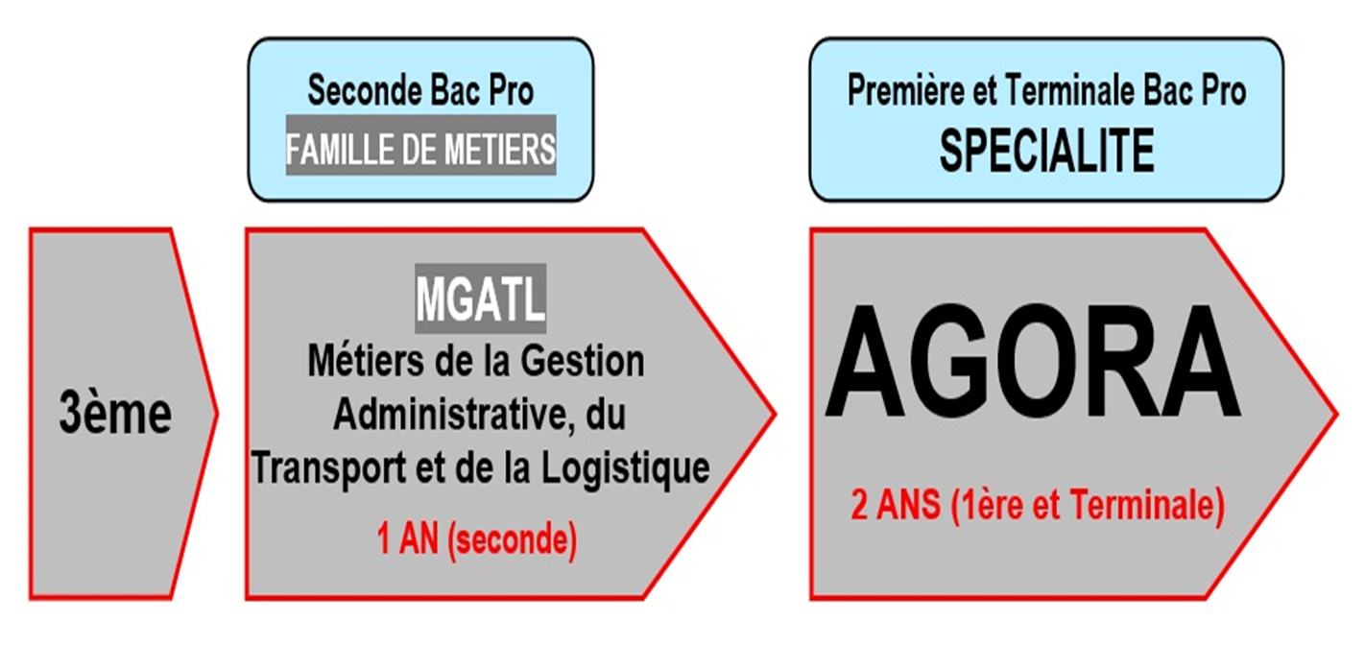
Les étapes de la formation

Slide 4
SOMMAIRE
Métiers visés,
Les enseignements,
Les stages,
Evaluation,
Après de le BAC professionnel AGORA

Slide 5
1. Métiers visés
Les métiers de l’assistance à la gestion concernent :
Toutes les tailles d’organisations
Très petites
Petites
Moyennes
Grandes
Tous les types d’organisations
Entreprises
Associations
Fondations
Hôpitaux
Mairies
Etc
Tous les secteurs d’activités
Toutes les branches professionnelles
Industrie
Artisanat
Médico-social
Services
Immobilier
Etc

Slide 6
Intitulés des emplois aux appellations variées
 | Métiers
 | Secrétaire-assistant.e juridique Secrétaire-assistant.e médical.e Assistant.e de gestion locative en immobilier Agent administratif logistique transport Employé.e de gestion de copropriété Assistant.e digital / commercial Assistant.e ressources humaines Secrétaire de mairie Assistant.e comptable

Slide 7
2. LES ENSEIGNEMENTS
Toujours des matières générales | Et de nouvelles matières… Les matières de l’enseignement professionnel
Français, Histoire/Géographie, Mathématiques, Langues vivantes 1 et 2 (Anglais, Espagnol, Allemand, Italien), Arts Plastiques, EPS | Administration et Gestion, Economie et droit, PSE (Prévention – Sécurité – Environnement) Co-intervention, A.P (Aide Personnalisée), Projet (réalisation d’un projet comme la création d’un site Internet, le journal du lycée, l’organisation de la remise des diplômes…) UTILISATION DES OUTILS NUMERIQUES

Slide 8
Administration, compétences :
Accueillir et renseigner,
Classer, archiver des documents,
Prendre et passer des appels téléphoniques,
Rédiger et saisir des courriers et mails,
Créer des affiches, flyers, des diaporamas,
Réaliser et gérer des plannings et des agendas,
Tenir des dossiers du personnel,
Organiser des déplacements, des réunions, des formations…
Outils Numériques : Traitement de texte, PGI, Internet, Canva, Drive, Linkedin…

Slide 9
Gestion, compétences :
Etablir des devis, des factures, préparer les livraisons,
Réceptionner les règlements des clients,
Passer des commandes, réceptionner des commandes, vérifier des factures,
Payer des factures,
Régler les problèmes avec les fournisseurs,
Gérer les stocks,
Gérer le compte banque de l’entreprise,
Préparer la déclaration de TVA,
Préparer les bulletins de salaire
Connaître les bases de la comptabilité…
Outils Numériques : Tableur, PGI, Internet

Slide 10
LES AUTRES ENSEIGNEMENTS professionnels
LA CO-INTERVENTION Heures de cours assurées par le professeur de la spécialité professionnelle + professeur enseignant le français + enseignant les mathématiques. Objectif : s’approprier le sens des enseignements généraux dans un contexte et une perspective professionnels destinés à renforcer leurs acquis.
PROJET Heures en classe de 1ère et Terminale, pour la réalisation d’un chef d’œuvre, aboutissement d’un projet pluridisciplinaire – 1,5 h/sem en 1ère + 1h/sem en terminale Objectif : développer inventivité et créativité.
CONTEXTE PROFESSIONNEL Les cours professionnels = ateliers, organisés comme des services. Une journée par semaine, les élèves doivent porter une tenue professionnelle.

Slide 11
3. PFMP = Période de Formation en Milieu Professionnel (stage)
2nde GATL
3 Semaines (février)
1ère AGOrA
4 semaines (nov-déc)
Terminale AGOrA
6 semaines (nov-dec)
3 semaines (juin)
4 semaines (avril-mai)
20 semaines
Périodes indicatives

Slide 12
4. Evaluation sur 3 années
EVALUER
Epreuves finales
CCF
Contrôle en cours de formation
Portfolio
Oraux
Evaluation PFMP

Slide 13
5. Poursuites d’etudes
Il est possible de poursuivre la formation professionnelle par une STS (Section de technicien supérieur)
BTS Gestion de la PME
BTS Support à l'action managériale
BTS Comptabilité et gestion
BTS Banque
BTS Assurance
BTS Négociation Digitalisation et Relation Client
BTS Management Commercial Opérationnel
BTS professions immobilières
BTS notariat
BTS Métiers de l'audiovisuel option gestion de production…

Slide 14
L’équipe du lycée Victor Lépine vous remercie de votre attention. Nous sommes disponibles pour toutes questions.

